Slide 1
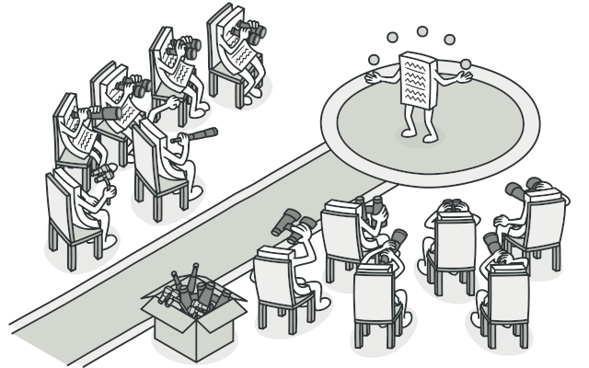
Patron de diseño
Observador
Denisse Mock

Slide 2
Definición
El patrón de diseño Observer permite observar los cambios producidos por un objeto, de esta forma, cada cambio que afecte el estado del objeto observado lanzará una notificación a los observadores; a esto se le conoce como Publicador-Suscriptor. Observer es uno de los principales patrones de diseño utilizados en interfaces gráficas de usuario (GUI), ya que permite desacoplar al componente gráfico de la acción a realizar.

Slide 3


Aplicacion/Producto
modulo
modulo
Nexo
modulo

Slide 4
Aplicacion/Producto
Observador
Observador
Observador
Observador
Sujeto
Observador
Observador

Slide 5
Caracteristicas de los componentes
Sujeto | Observador
Cuando el sujeto experimenta un cambio en su estado, notifica automáticamente a todos los observadores registrados llamando a un método en cada observador. | El observador se registra en el sujeto para recibir notificaciones de cambios en su estado.
El sujeto mantiene una estructura de datos, como una lista o un conjunto, que almacena los observadores registrados. | Cuando el sujeto experimenta un cambio en su estado, se notifica al observador.
Proporciona métodos para que los observadores se registren y cancelen su registro en la lista de observadores. | El observador realiza una acción específica cuando recibe la notificación de cambio del sujeto

Slide 6
Ventajas y Desventajas
Modularidad y Reutilizacion
Dificultad en el orden de notificaciones
Permite un mayor modularidad en el diseño de software, ya que los sujetos y observadores pueden ser reutilizados en diferentes contextos.
Si el orden en que los observadores son notificados es importante, se requiere un mecanismo adicional para controlar y mantener ese orden.
Extensibilidad
Permite agregar nuevos observadores sin modificar el sujeto, lo que facilita la extensibilidad del sistema
Sobrecarga de Notificaciones
Si el sujeto tiene muchos observadores y realiza cambios frecuentes en su estado, puede generar una sobrecarga de notificaciones y afectar el rendimiento del sistema.
Acoplamiento Flexible
Los observadores están desacoplados del sujeto, lo que facilita cambios y mantenimiento del código.

Slide 7
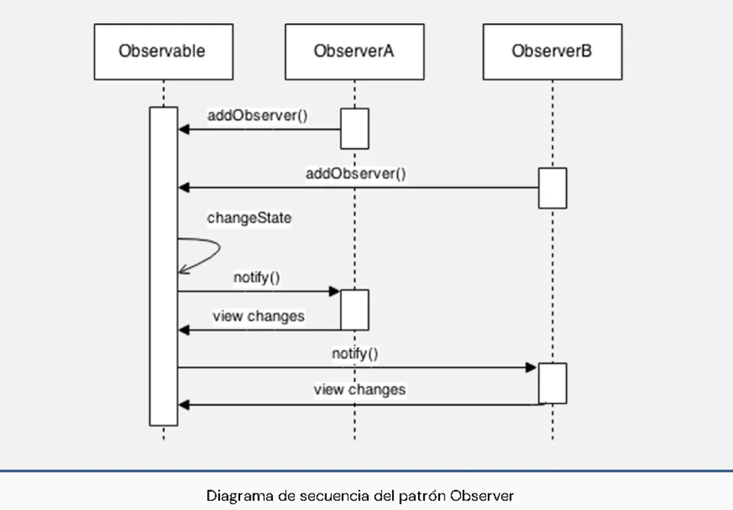
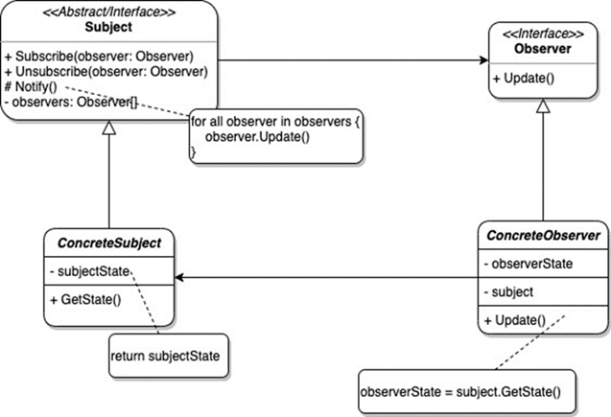

Slide 8
https://reactiveprogramming.io/blog/es/patrones-de-diseno/observer
https://www.youtube.com/watch?v=UeD-fKU9oMM&t=3s&ab_channel=Thepowerups-Learning
https://www.youtube.com/watch?v=vZr_5SK9Nps&t=183s&ab_channel=JavaDevOne
https://www.youtube.com/watch?v=HFkZb1g8faA&t=170s&pp=ygUPcGF0cm9uIG9ic2VydmVy

